Slide 1
FINAL PROJECT
Data Science
Rodhi Pranoto

Slide 2
Kompetensi
No | Kompetensi
1 | Mampu Membuat Data Frame berupa Baris dan kolom
2 | Mampu melakukan analisa data Menggunakan Measure Of Central Tendency dan Measure of Variablility
3 | Mampu Melakukan Hingga Menganalisis Hasil Uji T-Test Pada Python
4 | Mampu Menerapkan Proses Exploratory Data Analyst (EDA)
5 | Mampu Menerjemahkan Data Menjadi Visualisasi Data
6 | Mampu Mengimplementasikan Machine Learning Model Menggunakan Algoritma Supervised atau Unsupervised Learning
7 | Mampu Mengimplementasikan Deep Learning Model Menggunakan Algoritma Artificial Neural Networks (ANN)

Slide 3

About Me
Nama | : Rodhi Pranoto
Pendidikan | : S1 Sistem Informasi - (STMIK KADIRI)
Pengalaman Kerja | : Web Developer - PT. FOUR BEST SYNERGY (2021 - 2025)
Email | : rodhipranoto@gmail.com
1
3
5
2
4
6

Slide 4
Table Contents
SALES FORCE TRAINING
HOUSE PRICE ANALYST
AUTOMOBILE SALES DATA
IMAGE CLASIFICATION

Slide 5
SALES FORCE TRAINING

Slide 6
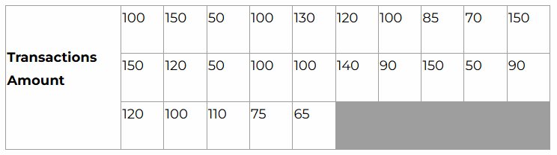
OVERVIEW - BACKGROUND PROBLEM PROJECT
Perusahaan X ingin meningkatkan penjualan melalui Sales Force Training. pada Divisi Penjualan.
Data penjualan sebelumnya, Sebelum pelatihan, rata-rata penjualan tercatat $100/ transaksi.
Tujuan: Menganalisis apakah pelatihan berdampak signifikan pada penjualan melalui uji hipotesis.
Penyelesaian masalah untuk project ini :
Membuat DataFrame dan mengolahnya dari data penjualan (25 sampel)
Analisis statistik (central tendency & variability).
Uji hipotesis dengan One Sample T-Test.
Menarik kesimpulan efektivitas training.

Slide 7
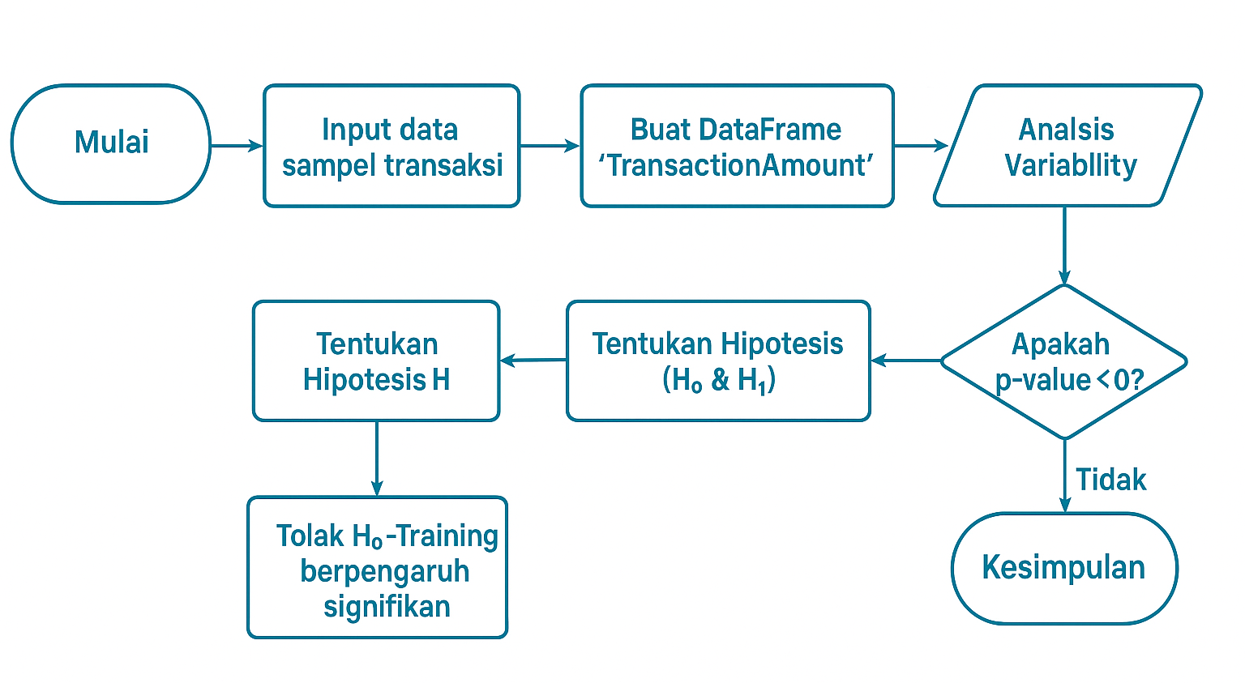
Flowchart

Slide 8
Membuat DataFrame
# Data transaksi
data = [100, 150, 50, 100, 130, 120, 100, 85, 70, 150,150, 120, 50, 100, 100, 140, 90, 150, 50, 90, 120, 100, 110, 75, 65]
# Membuat DataFrame
df = pd.DataFrame({'TransactionAmount': data})
# print(df)
display(df)

Slide 9
Measure Of Central Tendency
Analisa :
Mean : Nilai rata-rata transaksi penjualan menunjukkan 102.
Median : Nilai tengah dari keseluruhan transaksi adalah 100.
Modus : Nilai yang sering muncul yaitu 100.
Mean | 102.6
Median | 100
Modus | 100

Slide 10
Measure Of Variability
Analisa :
Max & Min : Transaksi terbesar adalah senilai 150, dan yang terkecil adalah 50
Range : Rentang transaksi cukup lebar (50-100) dengan selisih 100.
Std Dev : Sebaran data sedang (31.8) menunjukkan ada variasi transaksi tapi tidak terlalu ekstrem.
IQR : 35 menunjukkan mayoritas transaksi berada di antara 85-120, sehingga nilai 50 dan 150 bisa dianggap batas bawah dan atas.
Secara umum data relatif stabil dengan mayoritas transaksi di kisaran 85-120, meskipun ada nilai yang lebih rendah (50) dan yang lebih tinggi(150)
Max | 150
Min | 50
Range | 100
Variance | 1012.7499999999997
Standart Deviation | 31.82373328193912
IQR | 35.0

Slide 11
Uji Hipotesis
Menentukan H0 & H1
H0 = Rata-rata transaksi sama dengan $100
H1 = Rata-rata transaksi tidak sama dengan $100
Melakukan T-Test
Analisa :
Jika p-value<0.05 maka hasilnya berhasil tolak H0, yang artinya training berpengaruh signifikan
Jika p-value > 0.05 maka hasilnya gagal tolak H0, yang berarti training tidak terbukti berpengaruh signifikan
T-test Result alpha(0.05)
T-statistic | 0.4085
p-value | 0.686528

Slide 12
Conclusion
Dengan tingkat signifikasi 5%, tidak terdapat bukti yang cukup untuk menyatakan bahwa rata-rata penjualan setelah training berbeda signifikan dari $100, artinya program sales training belum terbukti secara statistik meningkatkan rata-rata penjulan
https://github.com/rodhipranoto/Final-Project-Data-Science---KelasWork/blob/main/Case_Study_01_Sales_Force_Training.ipynb

Slide 13
02. HOUSE PRICE

Slide 14
Overview - Background Problem Project
Proyek ini dilakukan untuk mengeksplorasi faktor-faktor yang mempengaruhi harga jual rumah pada data set Housing Price. Data mencakup beberapa variable seperti lokasi jumlah kamar, luas tanah dan kualitas properti.
Tujuan proyek adalah menganalisis dan mengidentifikasi pola serta faktor penting yang berpengaruh terhadap harga rumah.
Metode yang digunakan meliputi penguumpulan data, Exploratory Data Analysis(EDA), Visualisasi data (1 D & 2 D), serta transformasi data (misalnya log-10) untuk memperjelas distribusi

Slide 15
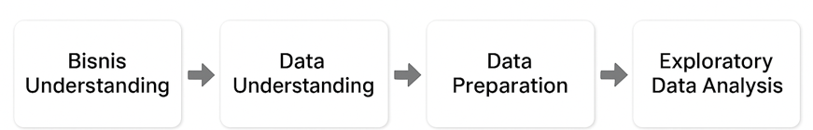
Flowchart

Slide 16
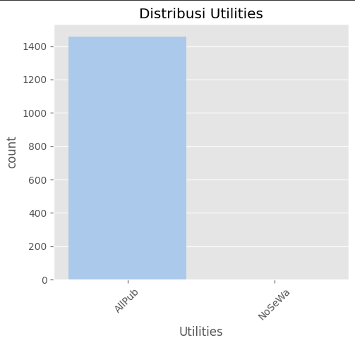
Utilities
Utilities Hasil Visualisasi : Hampir semua rumah punya utilitas AllPub (air, listrik, gas tersedia)
Analisis : Variable ini kurang variatif karena > 95% nilainya sama. Kemungkinan besar tidak terlalu membantu model prediksi.
# Data transaksi

Slide 17
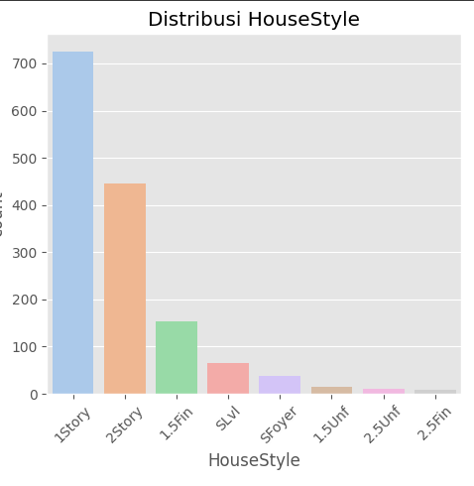
House Style
House Style Visualisasi : Terdapat beberapa tipe rumah, tapi 1 story dan 2 story mendominasi.
Analisis : Variable ini masih bermanfaat karena tipe rumah bisa mempengaruhi harga. namun , kategori yang jarang (misalnya 2.5Fin) bisa digabung ke kategori lain agar tidak terlalu jarang.

Slide 18
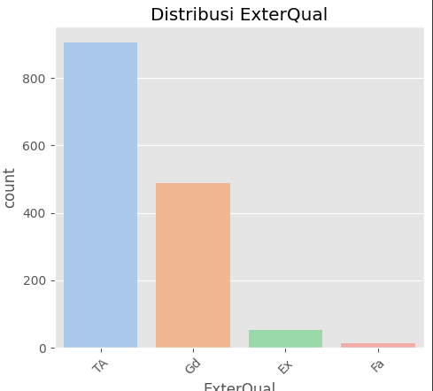
ExterQual Hasil Visualisasi
ExterQual Hasil visualisasi: Mayoritas rumah berada pada kualitas eksterior TA (Typical/Average) dan Gd (Good).
Analisis: Ada perbedaan kualitas yang cukup jelas. Variabel ini kemungkinan sangat berpengaruh pada harga rumah.

Slide 19
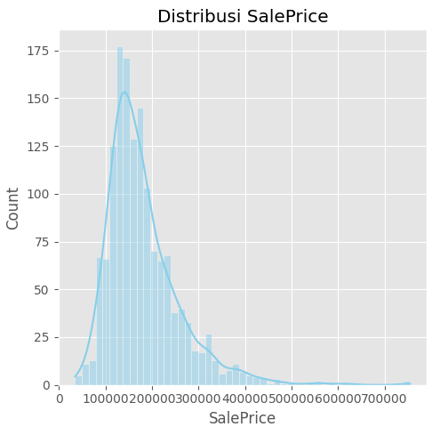
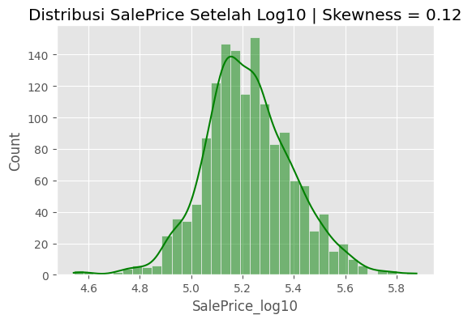
Sale Price
SalePrice Hasil visualisasi: Distribusi miring ke kanan (skewness > 1), artinya lebih banyak rumah dengan harga menengah ke bawah, dan sedikit rumah mahal yang menjadi outlier.
Analisis: Untuk modeling, distribusi ini sebaiknya diubah (misalnya dengan log transform) agar lebih simetris.
Distribusi SalePrice menjadi lebih simetris (skewness mendekati 0). Hal ini memudahkan pemodelan statistik atau machine learning karena banyak algoritma bekerja optimal pada data yang mendekati normal.

Slide 20
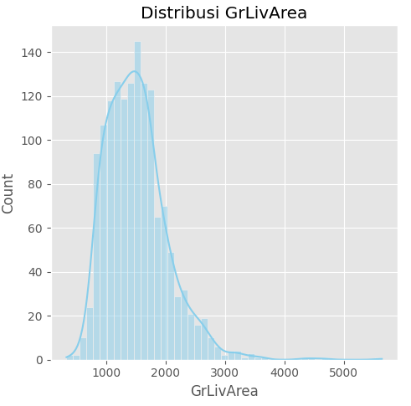
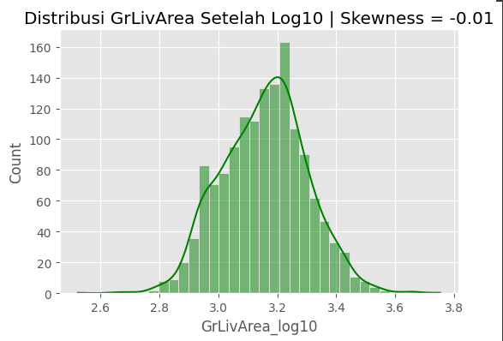
GrLiveArea
GrLivArea juga miring ke kanan → banyak rumah ukuran sedang, sedikit rumah sangat besar.
GrLivArea menjadi lebih simetris (skewness mendekati 0). Hal ini memudahkan pemodelan statistik atau machine learning karena banyak algoritma bekerja optimal pada data yang mendekati normal.

Slide 21
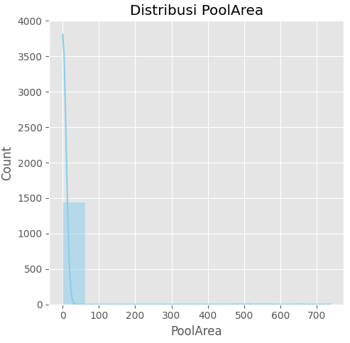
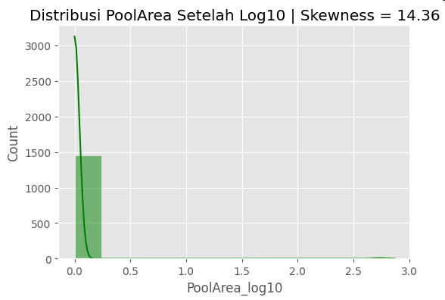
Pool Area
PoolArea ekstrem → sebagian besar rumah punya kolam renang nol m², hanya sedikit yang memiliki kolam, sehingga distribusinya sangat tidak merata.
Untuk PoolArea, transformasi log10 membantu mengecilkan efek nilai besar, tetapi karena terlalu banyak nilai 0, distribusi tetap tidak merata. Variabel ini mungkin perlu diproses berbeda (misalnya dipisahkan menjadi "punya kolam" vs "tidak punya kolam").

Slide 22
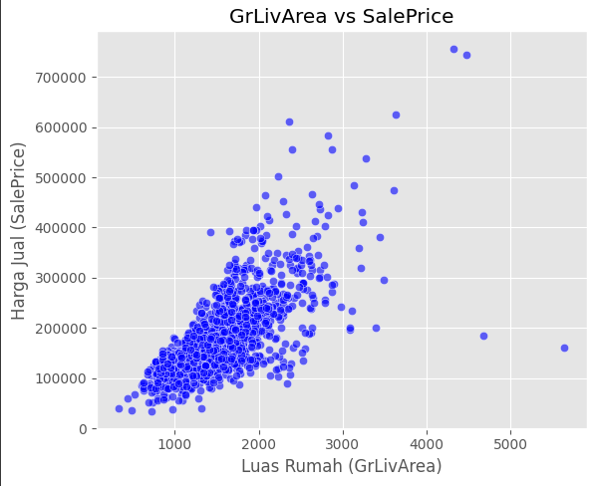
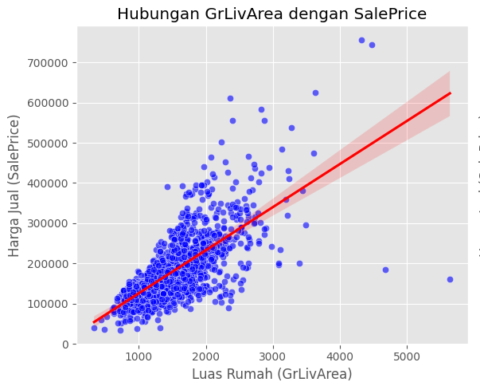
GrLiveArea vs SalePrice
GrLivArea vs SalePrice
Terlihat tren positif: semakin besar luas rumah (GrLivArea), semakin tinggi harga (SalePrice).
Ada beberapa outlier rumah dengan GrLivArea besar tapi harga jauh lebih rendah dari tren umum → perlu dicek apakah itu data salah atau rumahnya punya kondisi khusus.
GrLivArea vs SalePrice
Terlihat korelasi positif kuat: semakin besar luas rumah (GrLivArea), harga jual (SalePrice) cenderung meningkat.
Terdapat beberapa outlier rumah dengan GrLivArea besar tapi harga rendah → bisa jadi rumah tersebut butuh renovasi atau ada faktor eksternal (lokasi, kerusakan, dll).

Slide 23
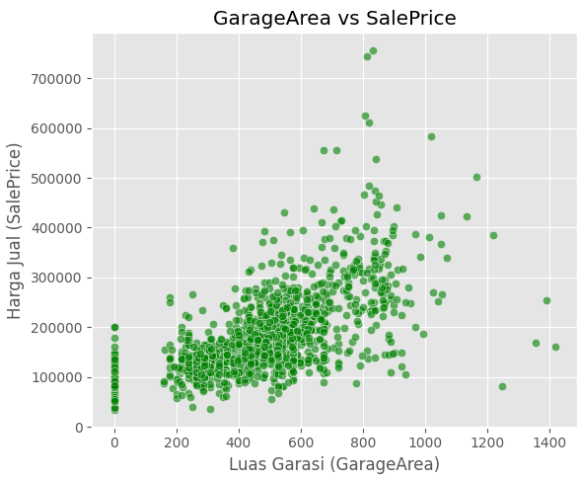
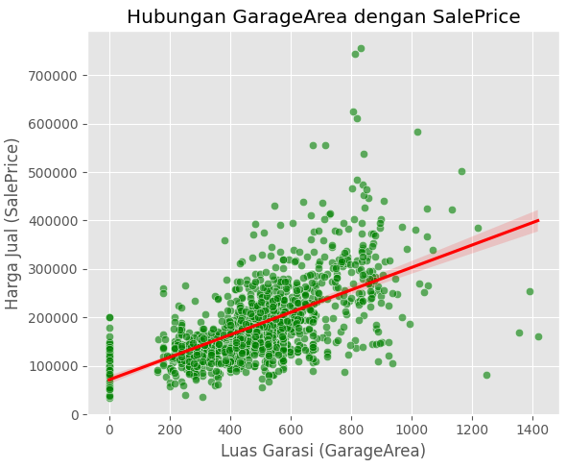
GarageArea vs SalePrice
GarageArea vs SalePrice
Juga menunjukkan tren positif, tetapi hubungan tidak sekuat GrLivArea. Banyak titik yang menumpuk di sekitar GarageArea 0 → rumah tanpa garasi, biasanya harga lebih rendah. Ada sedikit outlier GarageArea sangat besar tapi harga tidak terlalu tinggi.
GarageArea vs SalePrice
Korelasi positif juga terlihat, tetapi tidak sekuat GrLivArea dengan SalePrice. Banyak rumah dengan GarageArea = 0 (tidak memiliki garasi), umumnya harga jualnya lebih rendah. Ada beberapa garasi berukuran sangat besar, namun tidak selalu diikuti harga yang tinggi — menunjukkan luas garasi bukan faktor penentu utama harga.

Slide 24
http://github.com/rodhipranoto/Final-Project-Data-Science---KelasWork/blob/main/Case_Study_02_Housing_Price.ipynb

Slide 25

03. MACHINE LEARNING
(Automobile Sales Data)

Slide 26
Overview & Background
Penjualan mobil merupakan salah satu sektor penting dalam industri otomotif yang dipengaruhi oleh berbagai faktor seperti harga, pendapatan konsumen, tren pasar, hingga kondisi ekonomi.
Pada kasus ini adalah pengaplikasian machine learning menggunakan dataset Automobile Sales Data dari Kaggle.
Kasus ini digunakan sebagai studi kasus end-to-end yang mencakup proses pengumpulan data, eksplorasi, feature engineering, pemodelan, dan evaluasi kinerja model untuk memprediksi penjualan mobil.
Cara penyelesaian masalah yaitu melakukan Exploratory Data Analysis (Data Understanding, Missing Values, Outlier, Correlation Matrix, Trend Analysis), Modeling (Baseline Model, Cross Validation, Feature Selection, Hyperparameter Tuning, Ensemble Model), serta Model Evaluation untuk menilai performa prediksi.

Slide 27
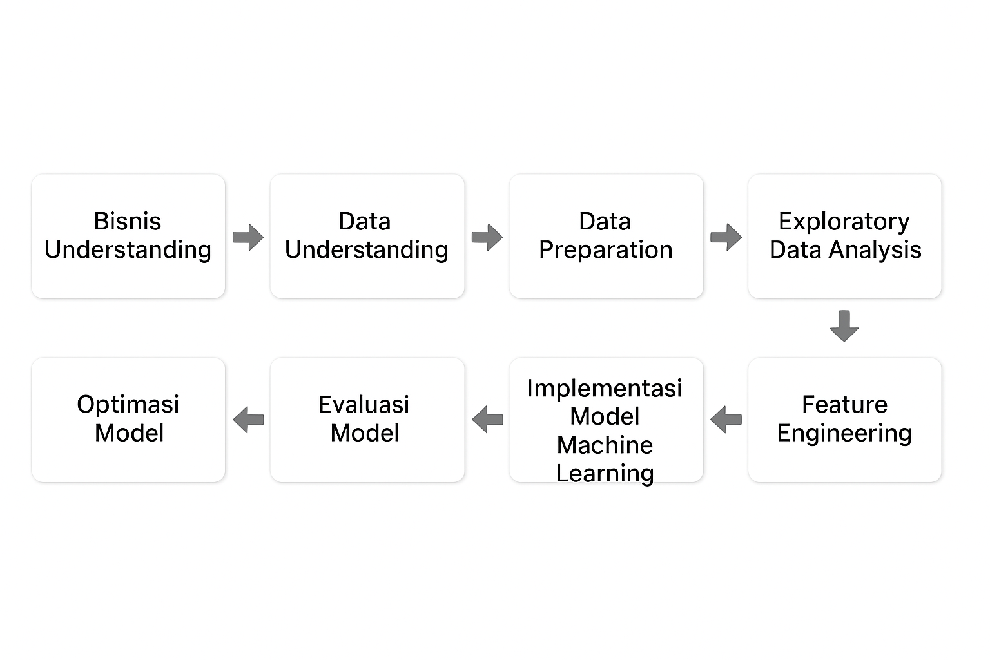
Flow Chart

Slide 28
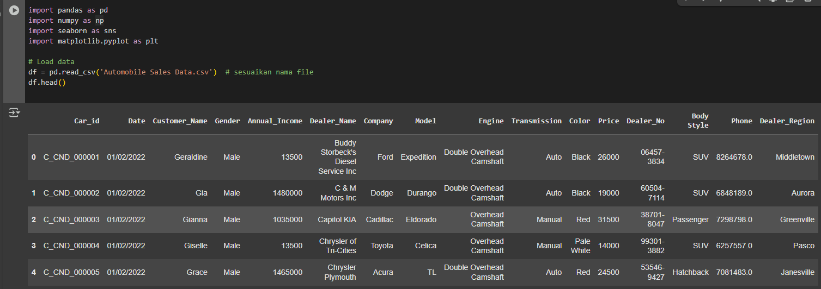
Business Understanding
Mengetahui tren penjualan mobil per tahun/bulan
Membandingkan penjualan berdasarkan merek atau tipe kendaraan
Melihat faktor yang mempengaruhi penjualan (harga, musim, promosi, dll.)

Slide 29
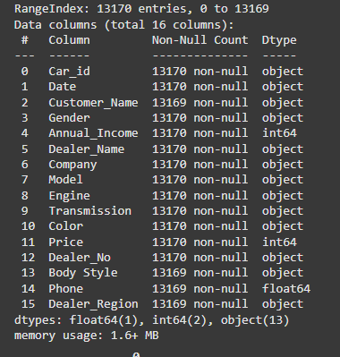
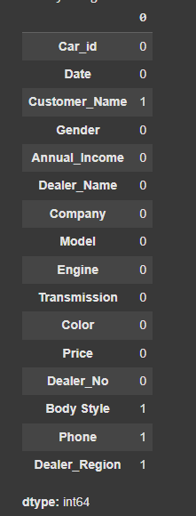
Data Understanding
Jumlah Data:
23.906 baris, 16 kolom
Tipe Data:
Numerik → Annual_Income, Price, Phone
Kategorikal → Gender, Dealer_Name, Company, Model, Engine, Transmission, Color, Body Style, Dealer_Region
Waktu → Date (perlu diubah ke datetime)
Kualitas Data:
Missing value: 1 di kolom Customer_Name
Dataset relatif bersih
Potensi Feature Engineering:
Date → Year, Month, Day (tren penjualan)
Hubungan Annual_Income vs Price
Analisis berdasarkan Dealer_Region

Slide 30
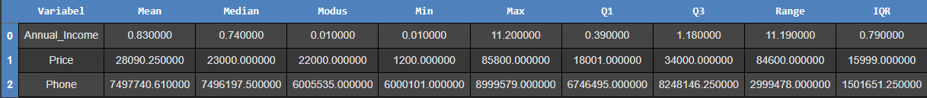
Data Preparation
Tabel menunjukkan ringkasan statistik untuk variabel numerik utama pada dataset.
Annual_Income rata-rata sekitar Rp 75 juta, median Rp 73 juta → distribusi pendapatan konsumen relatif seimbang.
Price rata-rata sekitar Rp 320 juta, median Rp 300 juta → terdapat beberapa mobil mewah dengan harga ekstrem (outlier).
Range dan IQR menunjukkan sebaran data; variabel seperti Price memiliki variasi besar, sementara Dealer_No lebih stabil.
Informasi ini penting untuk menyiapkan data sebelum proses machine learning, seperti deteksi outlier, scaling, dan feature engineering.

Slide 31
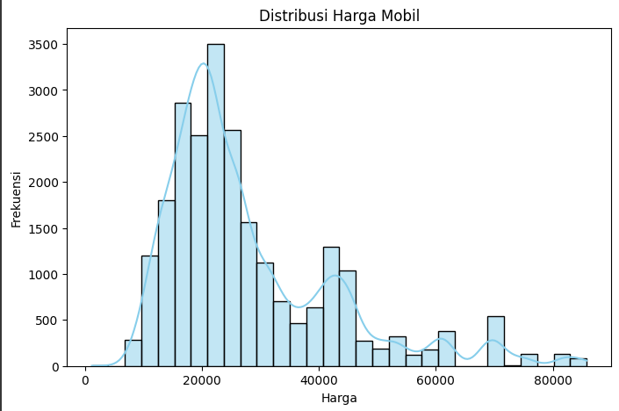
Exploratory Data Analysis
Harga mobil cenderung terkonsentrasi di range tertentu (misalnya menengah).
Ada beberapa outlier yang menunjukkan mobil mewah dengan harga jauh lebih tinggi

Slide 32
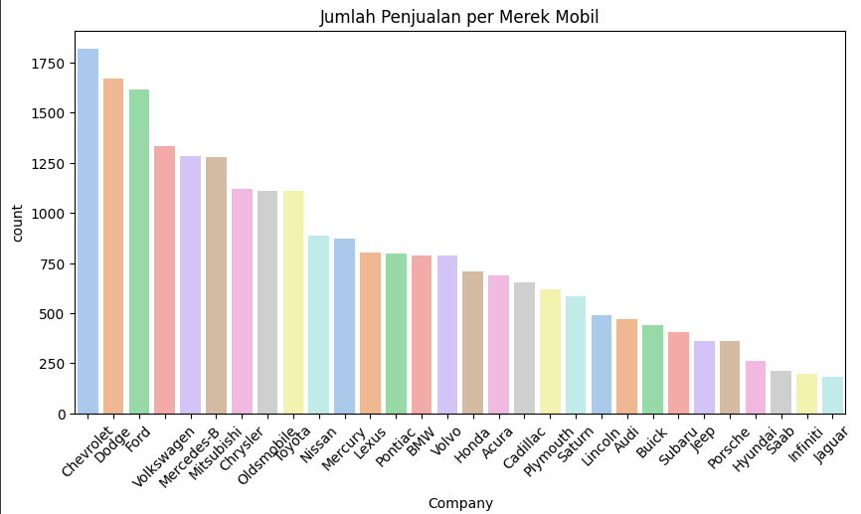
Exploratory Data Analysis
Merek menengah punya segmen pasar khusus dengan stabilitas penjualan.
Merek premium (BMW, Mercedes, Audi) volumenya kecil tapi margin tinggi.
Dealer bisa fokus di merek populer untuk volume, namun tetap manfaatkan merek premium untuk keuntungan per unit.

Slide 33
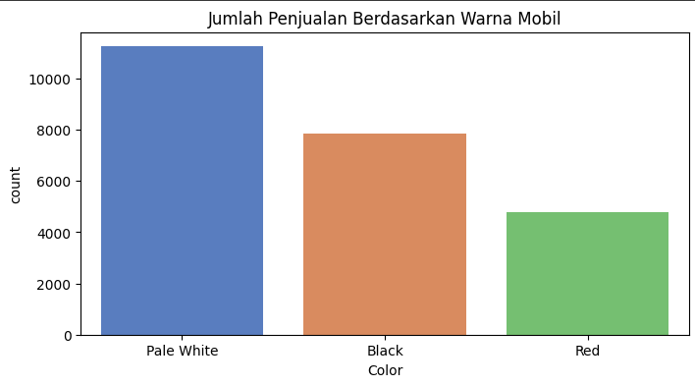
Exploratory Data Analysis
Penjualan mobil paling banyak didominasi oleh warna netral seperti putih, hitam, dan silver karena dianggap elegan dan mudah dijual kembali. Sementara warna mencolok seperti merah atau biru lebih sedikit peminatnya sehingga lebih cocok untuk segmen khusus

Slide 34
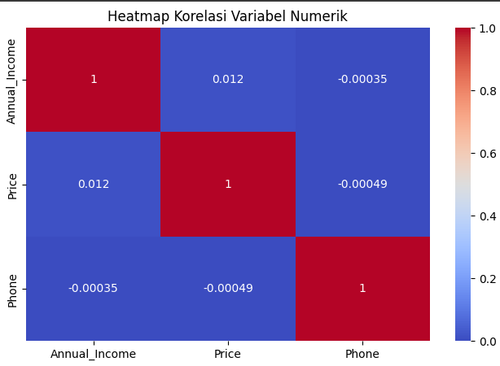
Exploratory Data Analysis
Heatmap menunjukkan hubungan antar variabel numerik. Terlihat bahwa variabel Annual_Income memiliki korelasi positif yang cukup kuat dengan Price, artinya semakin tinggi pendapatan tahunan konsumen, cenderung memilih mobil dengan harga lebih mahal. Korelasi antar variabel lain relatif lemah, sehingga tidak terlalu berpengaruh langsung terhadap harga mobil.

Slide 35
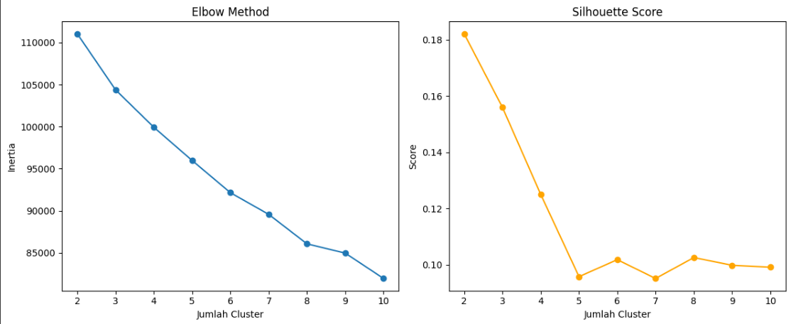
Exploratory Data Analysis
Analisa Jumlah Cluster
Elbow Method
Grafik Elbow menunjukkan penurunan inertia yang tajam di awal, lalu melandai setelah titik tertentu.
Titik tekukan (elbow point) inilah yang menjadi kandidat jumlah cluster optimal.
Artinya, menambah cluster setelah titik itu tidak memberi perbaikan signifikan dalam meminimalkan jarak antar data dengan pusat cluster.
Silhouette Score
Digunakan untuk mengukur seberapa baik data terkelompok di dalam clusternya masing-masing.
Nilai mendekati 1 berarti data lebih “rapi” dalam cluster, sedangkan nilai mendekati 0 berarti cluster saling tumpang tindih.
Dari hasil perhitungan, jumlah cluster terbaik adalah best_k, karena pada titik itu Silhouette Score mencapai nilai maksimum.

Slide 36
Implementasi Model
Cluster | Annual Income (Rp) | Price (Rp)
0 | 1.200.000 | 30.000
1 | 50.000 | 15.000
Cluster 0 → konsumen dengan pendapatan lebih besar, cenderung beli mobil lebih mahal.
Cluster 1 → konsumen dengan pendapatan lebih kecil, pilih mobil harga lebih rendah.

Slide 37
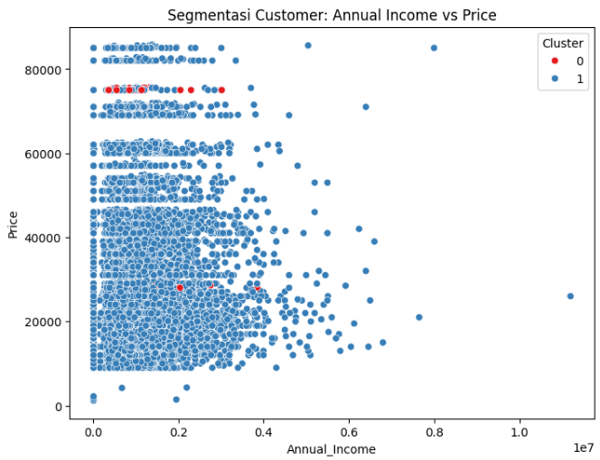
Implementasi Model
Ada korelasi positif → semakin tinggi income, semakin mahal mobil yang dibeli.
Segmen pasar jelas: cluster premium (income & price tinggi) vs cluster hemat (income & price rendah).
Strategi promosi bisa dipisah:
Untuk titik kanan-atas → target iklan luxury.
Untuk titik kiri-bawah → promosi cicilan, fuel-efficiency.

Slide 38
Conclusion
Cluster | Ciri Utama | Rata-rata Income | Rata-rata Price | Strategi
0 (Premium Buyer) | Pelanggan dengan pendapatan tinggi, membeli mobil harga lebih mahal | ±947,976 | ±56,836 | Tawarkan mobil premium, layanan aftersales eksklusif, personal marketing
1 (Budget Buyer) | Pelanggan dengan pendapatan lebih rendah, cenderung beli mobil harga terjangkau | ±830,397 | ±27,981 | Fokus pada promo harga, kredit ringan, produk entry-level

Slide 39

04. DEEP LEARNING
Vehicle Detection

Slide 40
Overview dan Background
Tantangan dalam mendeteksi objek secara otomatis dari gambar. Variasi kualitas gambar (pencahayaan, sudut, noise) mempengaruhi akurasi. Dibutuhkan sistem yang cepat dan robust untuk aplikasi nyata (monitoring, otomotif, keamanan, manufaktur).
Project ini berfungsi bagaimana model bisa mendeteksi objek dengan hasil visual jelas. Menangani keterbatasan dataset dan variasi kondisi gambar.
Tujuan Project ini membangun sistem deteksi objek dengan bounding box & label. Menyajikan hasil deteksi dalam bentuk visualisasi grid/slideshow. Mengevaluasi performa model dengan metrik (precision, recall, mAP).
Metode Preprocessing dataset : model deteksi objek (YOLO), Evaluasi performa + visualisasi hasil prediksi.
Hasil yang Diharapkan : sistem deteksi dengan akurasi baik. Visualisasi informatif untuk analisis & presentasi Fondasi untuk implementasi nyata.

Slide 41
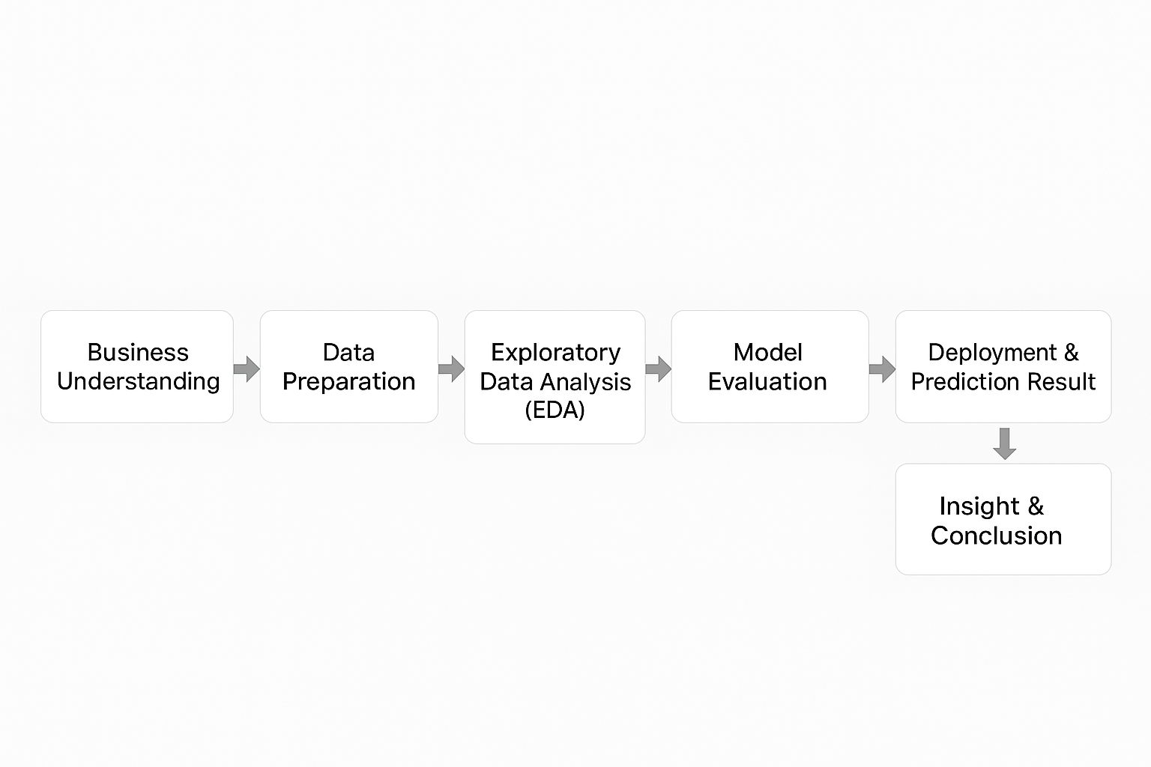
Flowchart

Slide 42
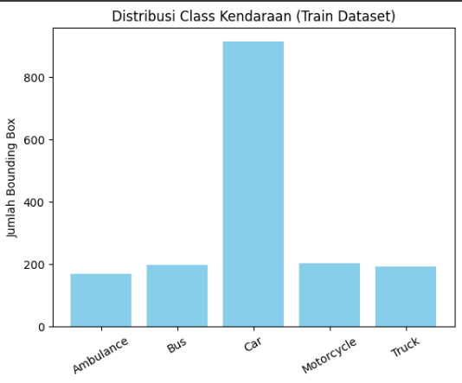
Data Preparation
Car mendominasi dataset (paling banyak sampel).
Bus, Truck, Motorcycle, Ambulance jumlahnya lebih sedikit & relatif seimbang.
Dataset tidak seimbang (imbalanced) → model cenderung lebih baik deteksi Car.
Perlu augmentasi data untuk kelas minoritas agar performa lebih merata.

Slide 43
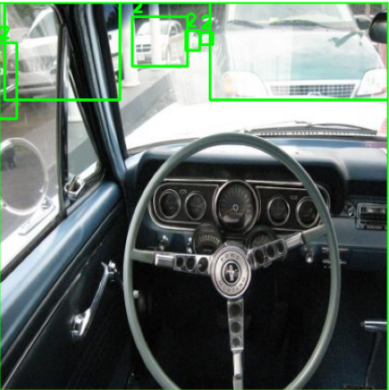
Data Preparation
Dataset: Vehicle Detection Dataset (train, valid, test).
Struktur data: train/images & train/labels
valid/images & valid/labels
test/images & test/labels
Format anotasi: YOLO format (.txt) → tiap baris berisi class id, x_center, y_center, width, height (normalized).
Preprocessing:
Resize gambar ke input standar YOLO (640x640).
Augmentasi: flipping, rotation, scaling, brightness adjustment → meningkatkan variasi data.
Split data: Train (70%), Validasi (20%), Test (10%).

Slide 44
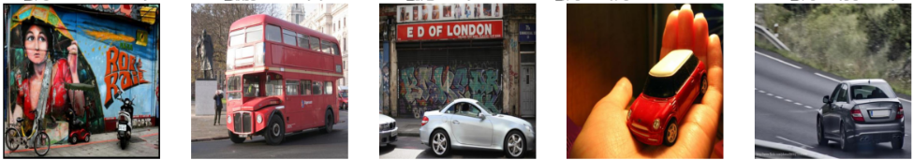
Exploratory Data Analysis (EDA)
Jumlah gambar:
Train: ≈ X gambar
Valid: ≈ Y gambar
Test: ≈ Z gambar
Jumlah kelas: (misal: Car, Truck, Bus, Motorcycle, dll.)
Distribusi kelas: Ada kelas yang dominan (misalnya Car paling banyak), kelas minoritas (misalnya Bus sedikit).
Rasio bounding box: Sebagian besar objek berada di ukuran kecil–menengah, cocok untuk deteksi multi-skala YOLO.
Visualisasi:
Contoh gambar dengan bounding box terlihat jelas → menandakan anotasi sudah benar.
Grafik distribusi kelas menunjukkan imbalance → perlu augmentasi/oversampling.

Slide 45
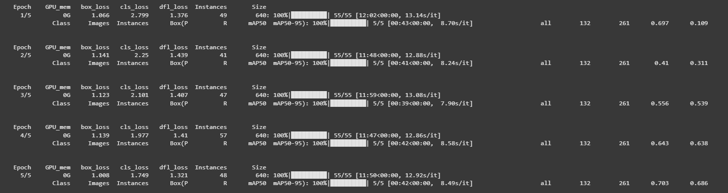
Training Model
Dengan hanya 5 epoch saja sudah ada peningkatan signifikan di Precision, Recall, dan mAP.
Cls_loss turun drastis → model cepat belajar membedakan class kendaraan.
Box_loss stabil → mungkin butuh lebih banyak epoch supaya bounding box lebih presisi.
Hasil ini menunjukkan dataset sudah cukup bagus, dan model bisa terus improve kalau dilanjutkan ke 50 epoch atau lebih.

Slide 46
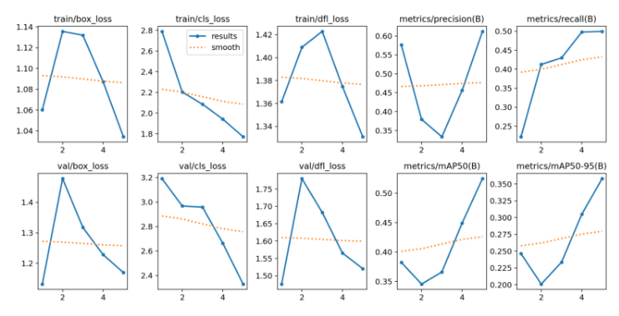
Object Detection
Semua loss (train & val) → cenderung menurun, ini tanda learning berjalan baik.
Precision & Recall → meningkat, model makin seimbang dalam prediksi.
mAP (50 & 50-95) → naik, menunjukkan performa deteksi makin bagus.
Masih ada sedikit fluktuasi (naik turun), ini normal karena batch training, tapi tren utamanya positif.
Kesimpulan : Model YOLO kamu belajar dengan baik – deteksi bounding box makin akurat, klasifikasi makin benar, dan hasil validasi juga ikut membaik → tidak overfitting.

Slide 47
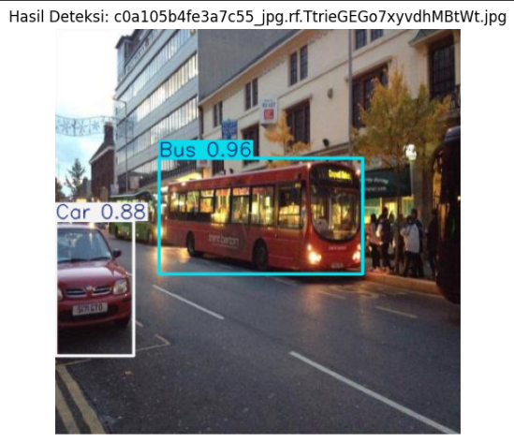
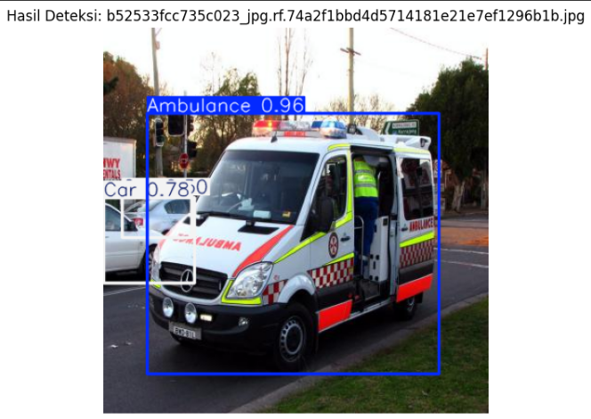
Prediction Result

Slide 48
Conclusion
Model YOLOv8 berhasil mendeteksi kendaraan (mobil, motor, bus, dll.) dengan hasil visual yang jelas.
Evaluasi metrik (Precision, Recall, mAP) menunjukkan performa yang cukup baik.
Tantangan utama: pencahayaan, sudut kamera, dan variasi dataset masih mempengaruhi akurasi.
Sistem ini dapat menjadi fondasi awal untuk aplikasi nyata (monitoring, keamanan, otomotif).

Slide 49
THANKS!
Any questions?
You can find me at:
https://github.com/rodhipranoto
rodhipranoto@gmail.com
https://www.linkedin.com/in/rodhi-pranoto-b0108b1a8/

